Slide 1


大数据应用人才培养系列教材
大数据系统运维
刘 鹏 张 燕 总主编
姜才康 主编 陶建辉 副主编

Slide 2
大数据应用人才培养系列教材
第9章 服务资源管理
9.1 业务能力管理
9.2 服务能力管理
9.3 服务资源整合
习题

Slide 3
9.1 业务能力管理
第九章 服务资源管理
业务需求评估
需求收集好后，可以根据实际的情况，运用不同的方法进行需求评估，包括以下几种。
01
研讨会
02
头脑风暴法
03
群体决策
04
标杆对照

Slide 4
9.1 业务能力管理
第九章 服务资源管理
业务需求趋势预测
业务需求趋势预测的常见方法如下：
1、业务分析法
2、状态评估发
3、专家讨论法
4、经验法
5、工作研究法
6、管理评级法
7、微分法
8、情景描述法
9、驱动因素法

Slide 5
大数据应用人才培养系列教材
第9章 服务资源管理
9.1 业务能力管理
9.2 服务能力管理
9.3 服务资源整合
习题

Slide 6
9.2 服务能力管理
第九章 服务资源管理
人员动态能力管理
观察
交谈
绩效
评估
冲突
管理
人员
培训

Slide 7
9.2 服务能力管理
第九章 服务资源管理
服务成本动态管理
场景成本估算
一部分为起草评估，其次可由外部助手评估，最后精炼这些评估。
人力资源估算
人力资源估算：负责人员的职能分配，报价以及成本估算。
范围基础估算
根据成本、有效性、开始日期和结束日期、技术说明创建项目需求评估。
服务进度估算
将序列化任务、资源计划、成本评估和时间评估相综合。
风险成本估算
工作环境估算
需要考虑环境因素例如出差，给出机票、住宿、餐饮、出租车等一系列成本。
风险成本估算要考虑意外发生。

Slide 8
9.2 服务能力管理
第九章 服务资源管理
成本估算方法
01
02
03
历史信息判断
类比估算
参数估算
04
05
06
自下而上估算
三点估算
储备分析

Slide 9
9.2 服务能力管理
第九章 服务资源管理
技术与工具管理
在技术管理方面，依据公司自身的运维服务业务定位，研发部按公司运维服务规划要求，制定年度技术研发计划和技术研发管理制度，年度技术研发计划应包括研发环境、人员、资金、研发进度和质量管理等计划，同时应关注新技术和前沿技术的开发及应用、技术储备等。
在工具管理方面，主要是运行维护工具的管理，建立与工具功能匹配的使用手册，监控工具使用日常记录的登记，协助完成工具使用效果的评估报告和监督持续改进工作。工具主要包括运维监控工具、过程管理工具和专用工具。

Slide 10
大数据应用人才培养系列教材
第9章 服务资源管理
9.1 业务能力管理
9.2 服务能力管理
9.3 服务资源整合
习题

Slide 11
9.3 服务资源整合
第九章 服务资源管理
不同角色的责权划分
01
02
项目经理
项目发起人
项目中的领导，具有指挥项目工作、汇集所需技术、交付产品和服务的特权利。
项目发起人是批准该项目的人，提供权限、财政支持和建议。
03
04
项目控制人员
团队成员
项目控制人员是指通过跟踪和收集信息保持项目工作的现状和进程的人员。
主要职责是：帮助团队完成共同目标，并为团队目标的实现尽到自己的职责。
05
06
项目专家
会计/财务专家
应该在团队项目进行过程中碰到的有官专业性的问题提出自己的看法与建议。
负责项目预算和多有开支要求的财务相关的职员。

Slide 12
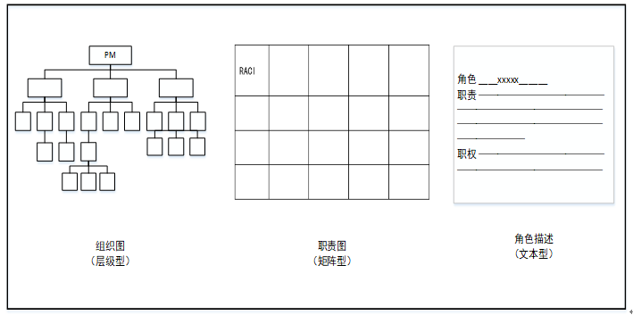
9.3 服务资源整合
第九章 服务资源管理
项目角色和职责
项目的角色和职责可以采用多种方法来记录，通常有以下3类：层级型、矩阵型和文本型。除此之外，最终要保证项目每一个工作线对应一个明确的责任人，全体团队成员对自己有明确的角色和职能定位，具体如下图所示。

Slide 13
9.3 服务资源整合
第九章 服务资源管理
用户、供应商、厂商典型协作方式
2、总价奖励费合同：
在总价的基础上，规定一个激励卖方积极工作的标准，激励费用与卖方的成本、进度或技术绩效有关。
1、固定总价合同：
采购的价格在一开始就被敲定，是不允许改变（除非工作范围发生变更）。
总价合同
协作方式
3、总价加经济价格调整合同：
该类型合同依然是围绕双方事先约定的方式 调整最终价格。

Slide 14
9.3 服务资源整合
第九章 服务资源管理
用户、供应商、厂商典型协作方式
成本加固定费用合同。
成本加奖励费用。
成本加奖励费用（CPAF）。
成本加百分比合同（CPPC）。
成本补偿合同协作方式

Slide 15
9.3 服务资源整合
第九章 服务资源管理
用户、供应商、厂商典型协作方式
工料合同协作方式：
工料合同是兼具成本补偿合同和总价合同的某些特点的混合型合同，是对前两种合同的补充。一般来说，在不能很快编写出准确工作说明书的情况下，经常使用工料合同来进行协作。工料合同是前两种合同不能适用时的补充。与前两种合同不同，在工料合同中，卖方完全不需要对结果负责，卖方的风险最小。这是因为在工料合同中，卖方对于整个项目而言的作用比较小，在整个工作中只起局部作用，对项目的最终结果的影响非常小，因此这种合同并没有广泛使用。一般来说，都是基于实际项目的特定情况来采用这种协作方式。

Slide 16
大数据应用人才培养系列教材
第9章 服务资源管理
9.1 业务能力管理
9.2 服务能力管理
9.3 服务资源整合
习题

Slide 17

习题：
1.简述如何做好大数据系统业务需求评估以及业务需求评估对企业的重要性。
2.简述业务需求趋势预测中驱动因素预测方法的步骤。
3.简述服务成本动态管理的定义并列举出大数据服务成本动态管理依据。
4.简述大数据人员能力动态管理的重要性。
5.在大数据系统下，企业需要人员具备哪些综合能力？
6.简述大数据项目中项目发起人，项目经理，以及项目成员在项目中的职责。
7.简述三种合同的特点和区别。

Slide 18
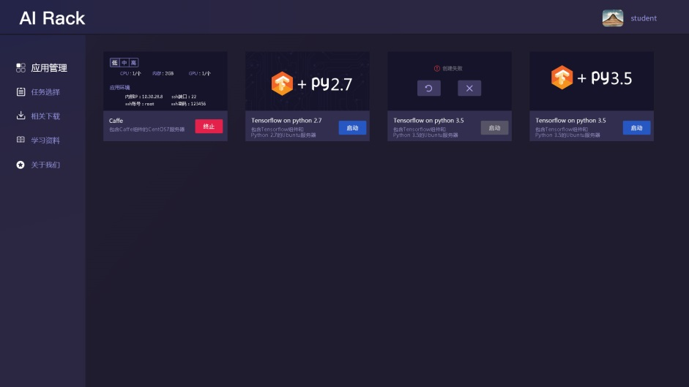
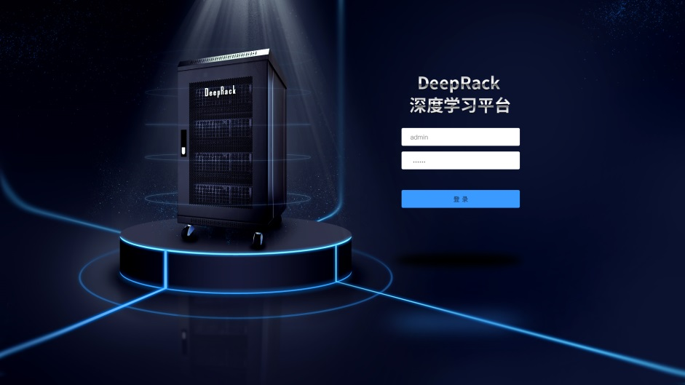
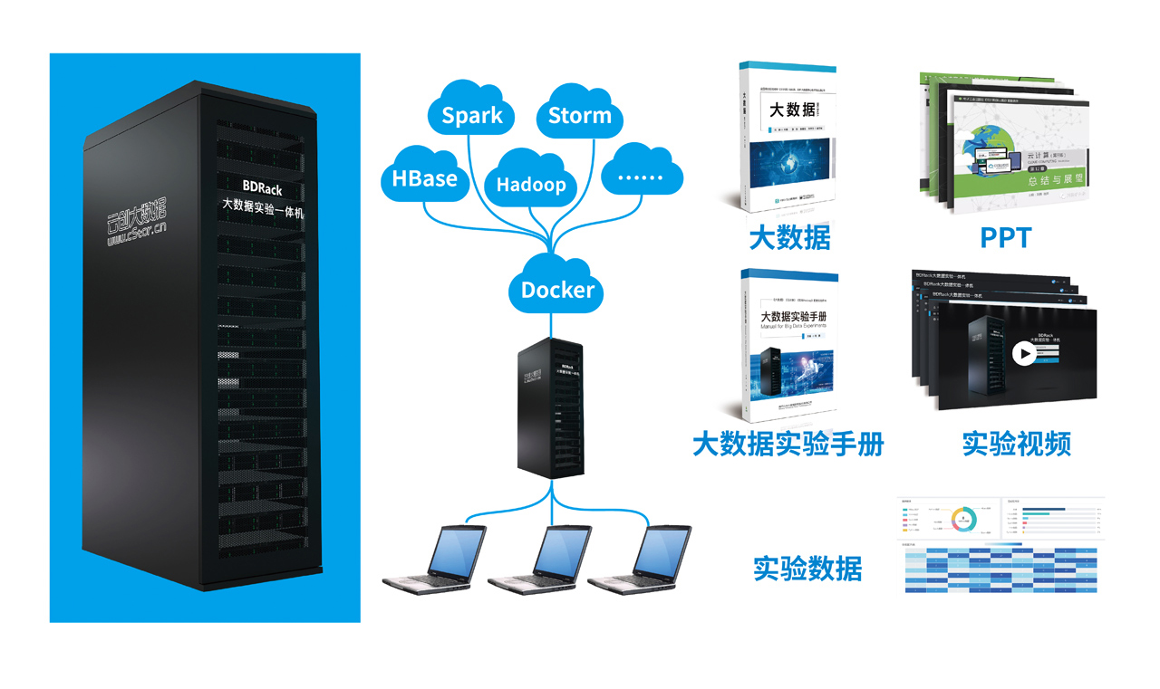
AIRack人工智能实验平台
——一站式的人工智能实验平台
DeepRack深度学习一体机
——开箱即用的AI科研平台
BDRack大数据实验平台——一站式的大数据实训平台

Slide 19







云创公众号推荐
刘鹏看未来
云计算头条
中国大数据
深度学习世界
微信号：lpoutlook
微信号：chinacloudnj
微信号：cstorbigdata
微信号：dl-world
云创大数据订阅号
云创大数据服务号
高校大数据与人工智能
微信号：cStor_cn
微信号：cstorfw
微信号：data_AI

Slide 20





手机APP推荐
我的PM2.5
同声译
我的南京
科技头条
随时随地准确
查看身边的
PM2.5值
支持26种语言
互译的实时翻
译软件
云创大数据为路
况大数据应用提
供技术支持
汇聚前沿资讯
的科技情报站

Slide 21


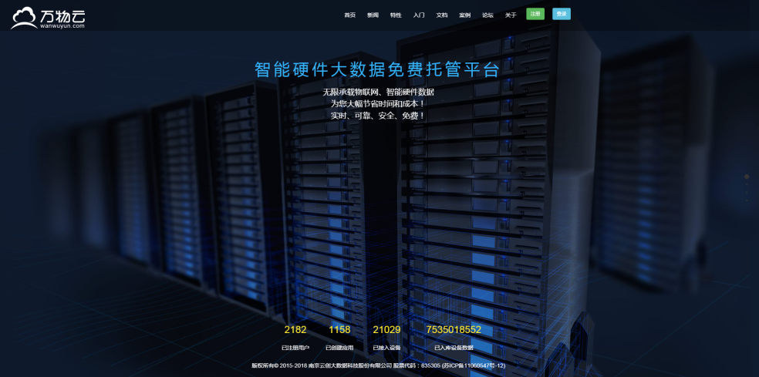
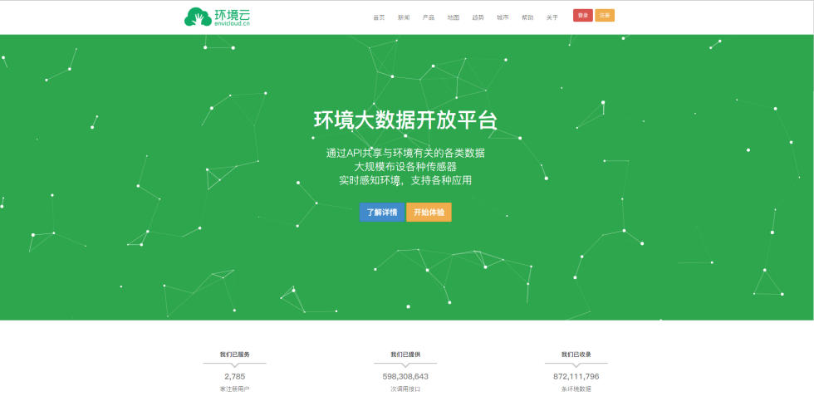










网站推荐
万物云
智能硬件大数据免费托管平台
环境云
环境大数据开放共享平台

Slide 22

感谢聆听

